Slide 1
K

Slide 2
题意：给定一个数组a、正整数k和非负整数d，求[l,r]，使得在这个区间内最多插入k个数排序后能形成以d为公差的等差数列，且在长度最长的条件下，l最小
分析：
1.d==0.这时候全部相等，扫一遍就ok
2.d!=0.这时候等差数列在d的模意义下同余。那么只有同余的连续区间可能为答案.且要求没有重复数字。这里可以用map记录每种数的前一个位置，来确定合法范围。再考虑该区间最少插入多少个数能等差，每个数除d下取整,这样等差数列的公差变为1，最少插入(max-min+1)-(r-l+1)=max-min-r+l,即
问题变成在合法区间内，满足max-min+l<=r+k的最长，l最小区间。

Slide 3
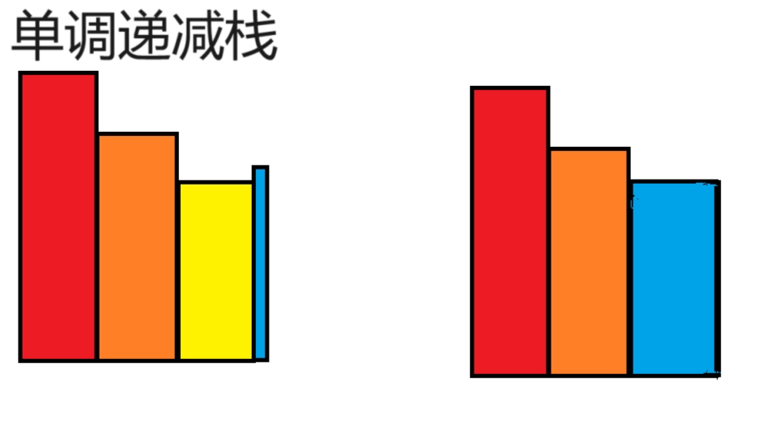
用什么数据结构呢？
看到max,min,很自然的想到单调栈，它可以轻松求出同一个max(min)值的区间两端，新加入一个数，可以立马知道要更新的区间与更新的值。比如这里加入一个比栈顶大的数，那么黄色区间[ [s[top-1]+1,s[top] ]要维护的值加上b[r]-b[s[top]]就可以了。
等等，区间加法？线段树！

Slide 4
细节
1.如何简单的判定合法区间呢，单调栈在没有区间限制的情况下很简单，但是有区间限制还要pop一堆东西，麻烦。这时候可以利用线段树区间加的优势，给不合法的区域直接加上inf,那么自然就不合法了
2.寻找最小的l,可以给线段树永久化标记，这样找的时候得先过得了tag这一关，然后就是线段树二分，能往左走就往左走
3.要让区间的max-min+l最小，线段树上传就是v[p]=min(v[lson]+v[rson])+tag[p]

